Slide 1
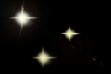
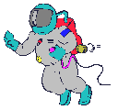

Slide 2
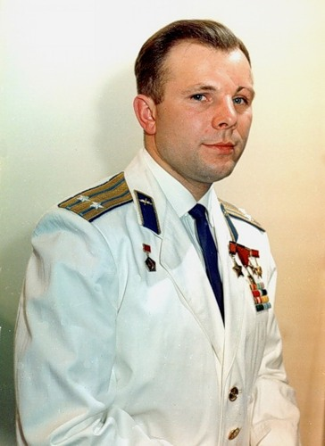
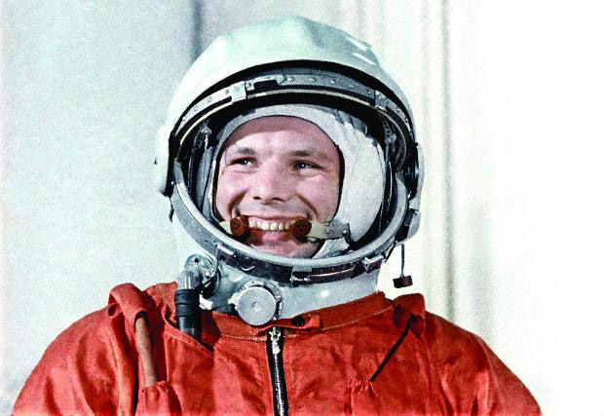
12 апреля 1961 года Юрий Гагарин впервые
в мире совершил полет на космическом
корабле «Восток»

Slide 3
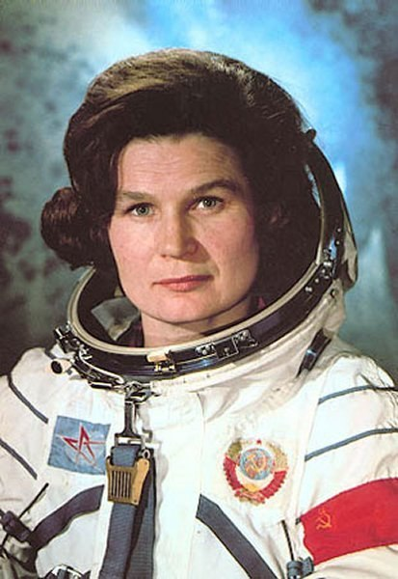
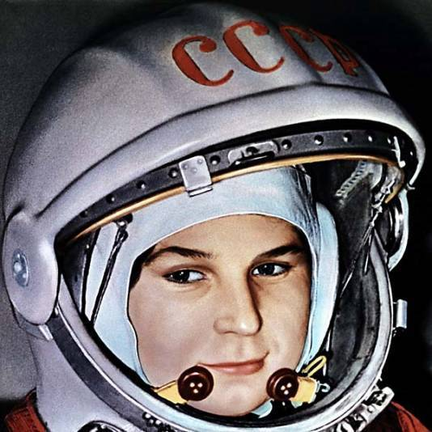
ВАЛЕНТИНА ТЕРЕШКОВА – ПЕРВАЯ В МИРЕ ЖЕНЩИНА-КОСМОНАВТ
16 ИЮНЯ 1963 ГОДА НА КОСМИЧЕСКОМ КОРАБЛЕ «ВОСТОК-6»
ОНА ОТПРАВИЛАСЬ В КОСМОС

Slide 4
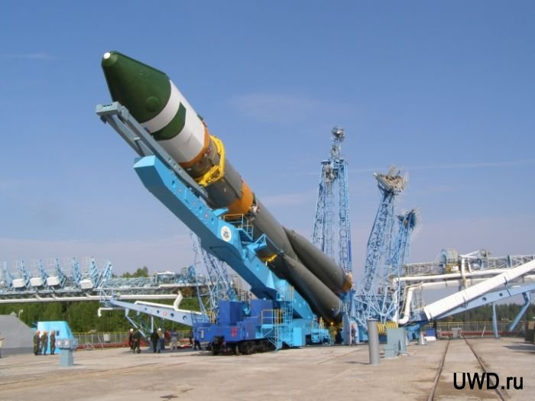
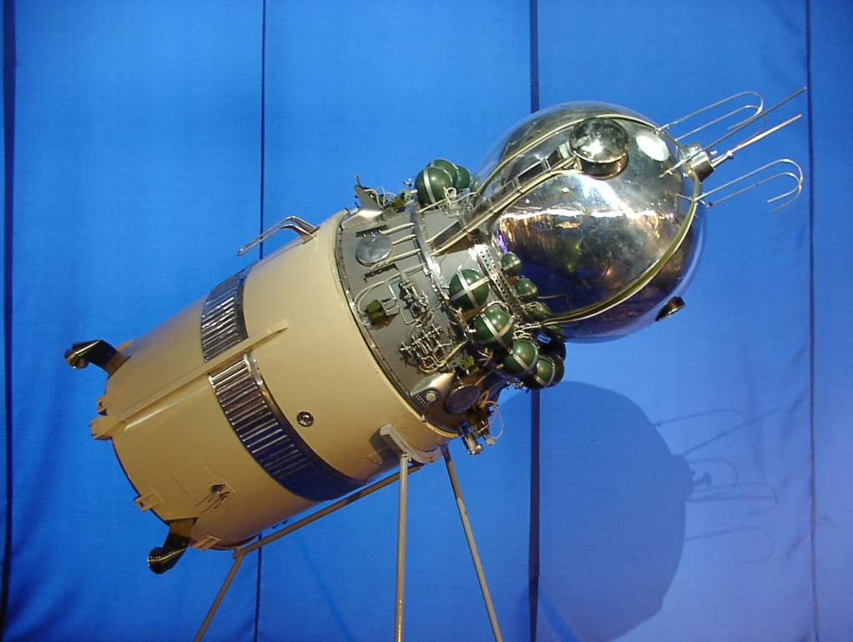
КОСМИЧЕСКИЙ КОРАБЛЬ «ВОСТОК»

Slide 5
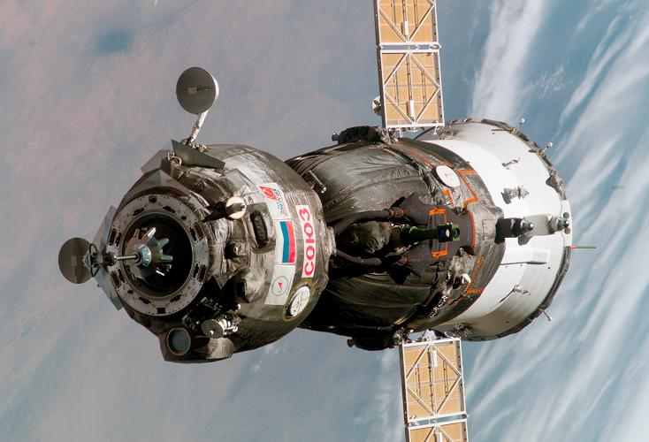
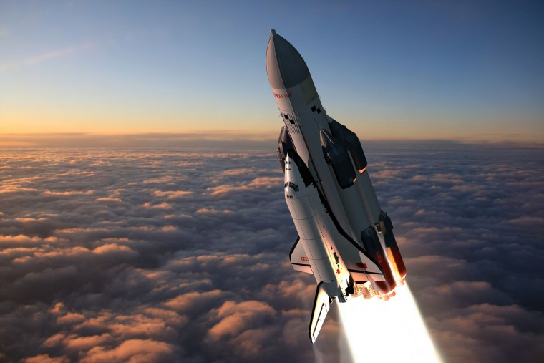
КОСМИЧЕСКИЕ КОРАБЛИ
«БУРАН»
«СОЮЗ»

Slide 6
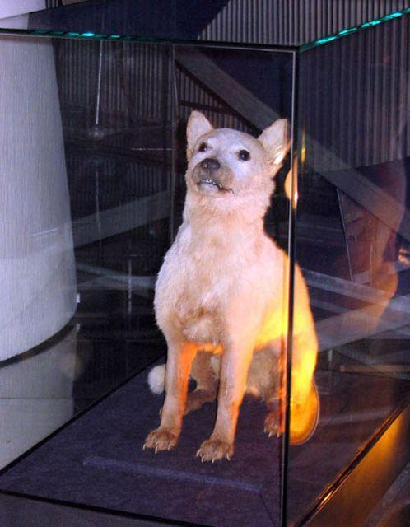
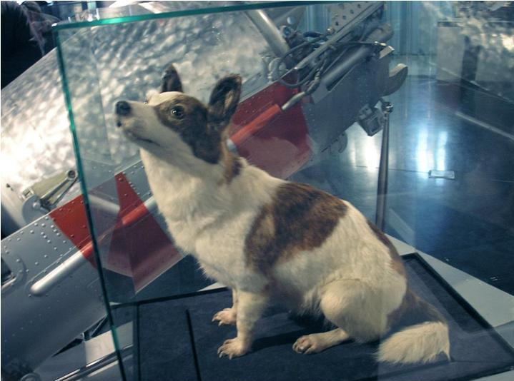
19 августа 1960 г.собаки Белка и Стрелка,
а вместе с ними - 40 мышей, 2 крысы, различные мухи, растения и микроорганизмы 17 раз облетели
вокруг Земли и приземлились.
СТРЕЛКА
БЕЛКА

Slide 7
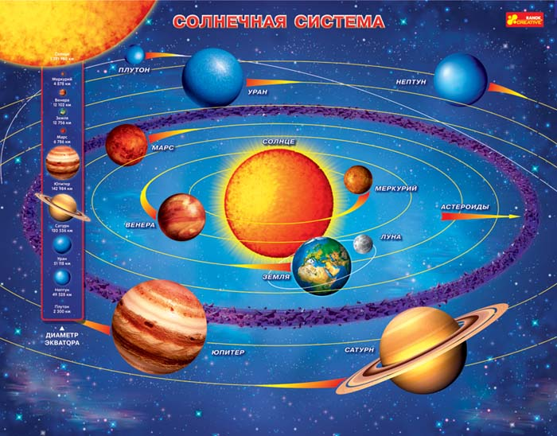

Slide 8
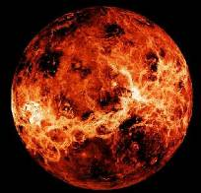
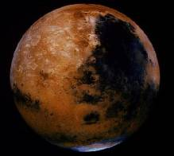
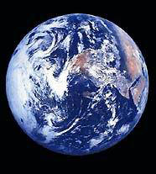
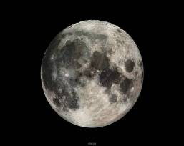
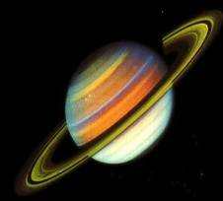
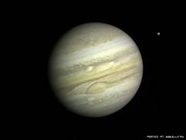
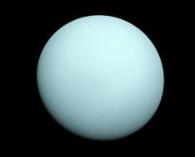
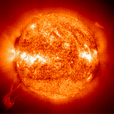
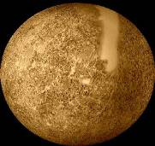
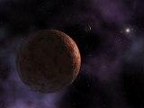
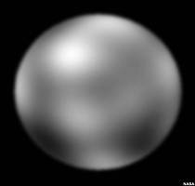
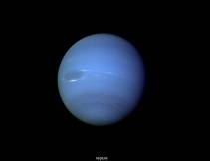
Венера Марс Земля Луна
Сатурн Юпитер Уран Солнце
Меркурий Плутон Нептун

Slide 9
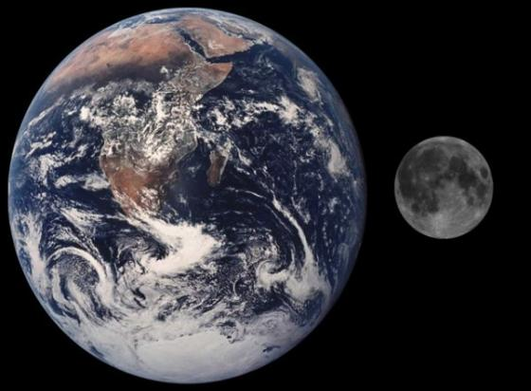
ЛУНА – СПУТНИК ЗЕМЛИ

Slide 10
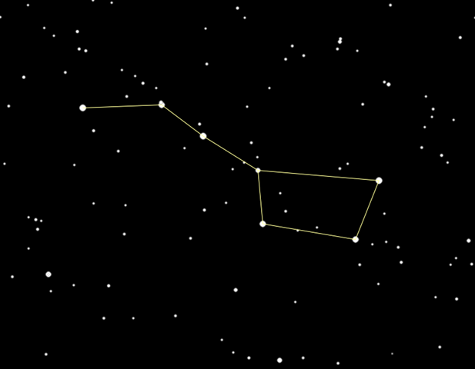
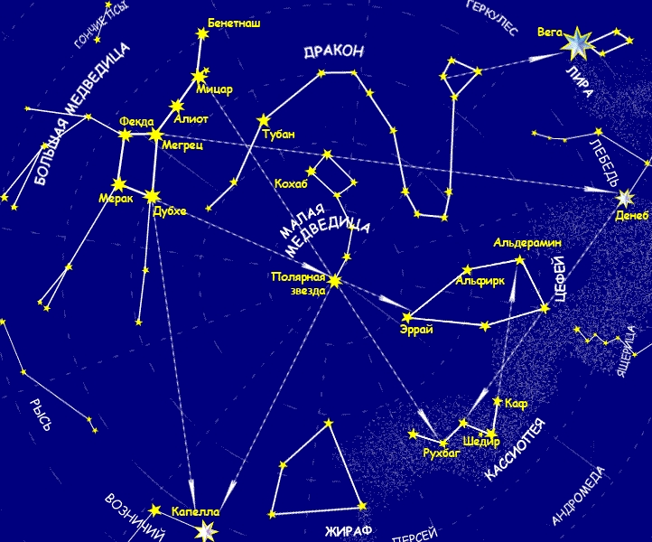
Созвездия
Созвездие «Большая медведица»

Slide 11
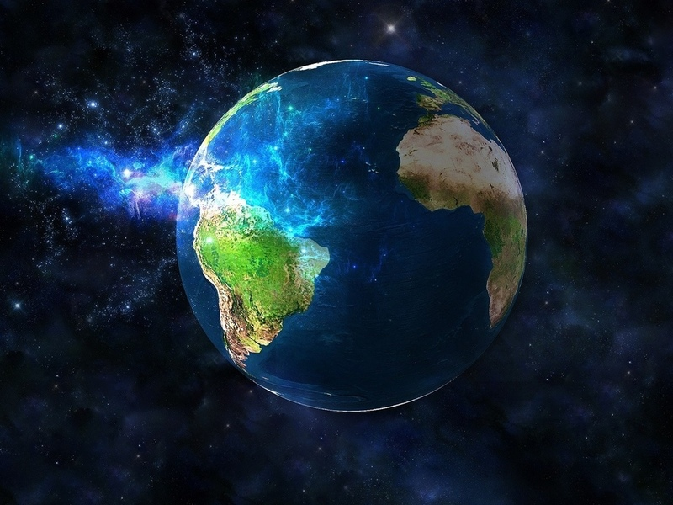
ЗЕМЛЯ – ПЛАНЕТА, НА КОТОРОЙ МЫ ЖИВЕМ

Slide 12
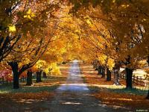
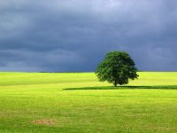
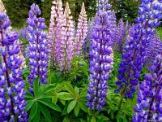
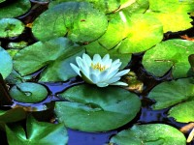
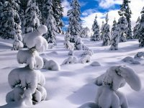
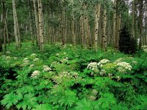
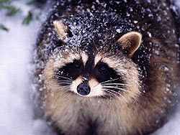
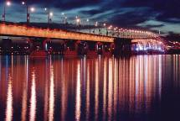
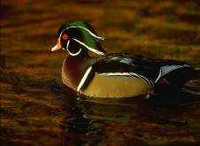
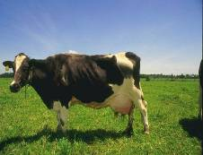
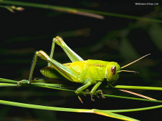
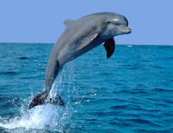
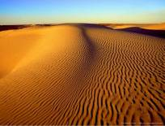
Вот такая наша планета – Земля.

Slide 13
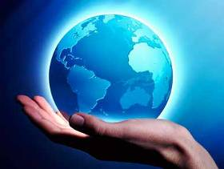
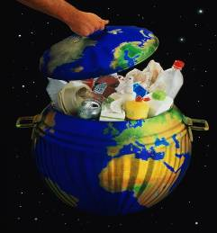
Береги нашу планету Земля.
Ты можешь удивиться, Узнав, - Земля наш общий дом! Живут в ней звери, птицы И мы с тобой живем. Земля – наш дом огромный, В ней много этажей Для жителей подводных И для лесных ужей. Для всех квартир хватило: Для буйволов и коз, Для сов и крокодилов Для зайцев и стрекоз. Земля – наш дом огромный, И пусть сооружен Он не из плит бетонных, Но суть совсем не в том. А в том, что мы соседи, И мы должны сберечь Оленей и медведей. Об этом наша речь!
Береги свою планету! Есть одна планета-сад. В этом космосе холодном Только здесь леса шумят, Птиц скликая перелетных. И стрекозы только тут В речку смотрят удивленно. Береги свою планету – Ведь другой на свете нет!

